Slide 1
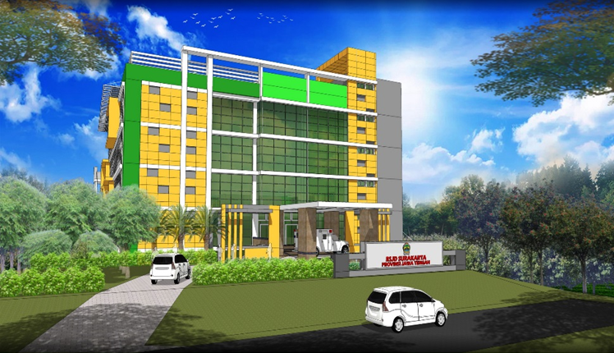
RSJD SURAKARTA
PENYUSUNAN
DAFTAR
INFORMASI
PUBLIK
Surakarta, 28 Januari 2019

Slide 2
TIM PPID
Penanggung Jawab
Direktur Rumah Sakit
Pengarah
Wakil Direktur Administrasi
Wakil Direktur Pelayan Medis
PPID Pembantu
Kepala Bagian Umum
Pelaksana Teknis/ Administrasi
Ketua
Kasubag RT dan Umum
Wakil Ketua
Ka Ins Humas & Pemasaran
Sekretaris
Ania W P
Anggota
Desi Ratih
Rika Pambudi
Diahwarih A p
Lidya C A
Dekha M N P

Slide 3
DIP
INFORMASI YANG WAJIB DISEDIAKAN DAN DIUMUMKAN SECARA BERKALA
INFORMASI YANG WAJIB DIUMUMKAN SECARA SERTA MERTA
INFORMASI YANG WAJIB TERSEDIA SETIAP SAAT
UU NO 14 TAHUN 2008 TENTANG KETERBUKAAN INFORMASI PUBLIK
DIP RSJD SURAKARTA 2019

Slide 4
DIP
INFORMASI YANG WAJIB DISEDIAKAN DAN DIUMUMKAN SECARA BERKALA
INFROMASI TENTANG PROFIL BADAN PUBLIK
Kedudukan / Domisili Rumah Sakit Jiwa Daerah Surakarta
Visi Dan Misi
Tugas Pokok Dan Fungsi
Struktur Organisasi Rs Jiwa Daerah Surakarta.
Informasi Pelayanan
Kekuatan Sumber Daya Manusia (SDM)
Profil Direktur Rs Jiwa Daerah Surakarta dan Wakil Direktur ( Direksi )
Laporan Harta Kekayaan Pejabat Negara (LHKPN )

Slide 5
OPEN DATA
Apa itu Open data?
Open Data Provinsi Jawa Tengah adalah tersedianya data dan informasi yang terpadu, lengkap, aktual, valid dan akuntabel, yang dikelola dalam satu sistem yang terintegrasi guna kebutuhan pembangunan daerah di Provinsi Jawa Tengah. Open Data berfungsi sebagai Bank Data Daerah, yang menyimpan semua data pembangunan untuk kebutuhan : analisis statistik, pusat informasi pembangunan serta bahan bagi Pemerintah Daerah dalam perencanaan, evaluasi, pelaporan serta mengambil keputusan secara bijaksana dan profesional.
Data dalam bentuk soft file csv
Semua data bisa dimasukkan ke Open Data
Semakin banyak data yang di Open semakin tinggi nilainya
Juknis open data

Slide 6
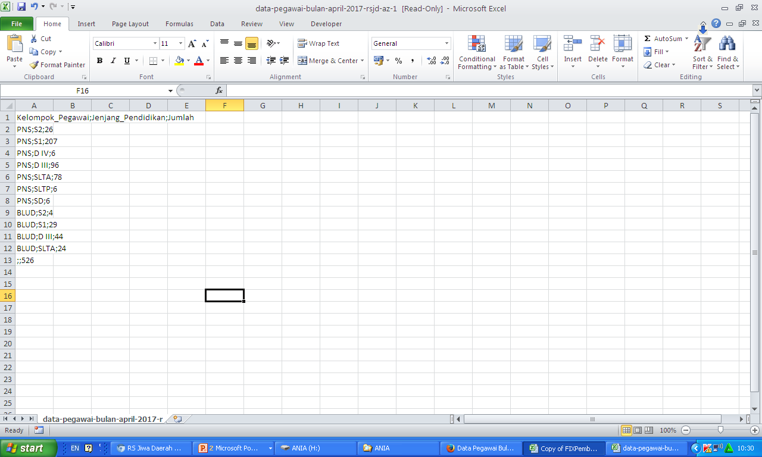
OPEN DATA
Contoh file open data
selengkapnya

Slide 7
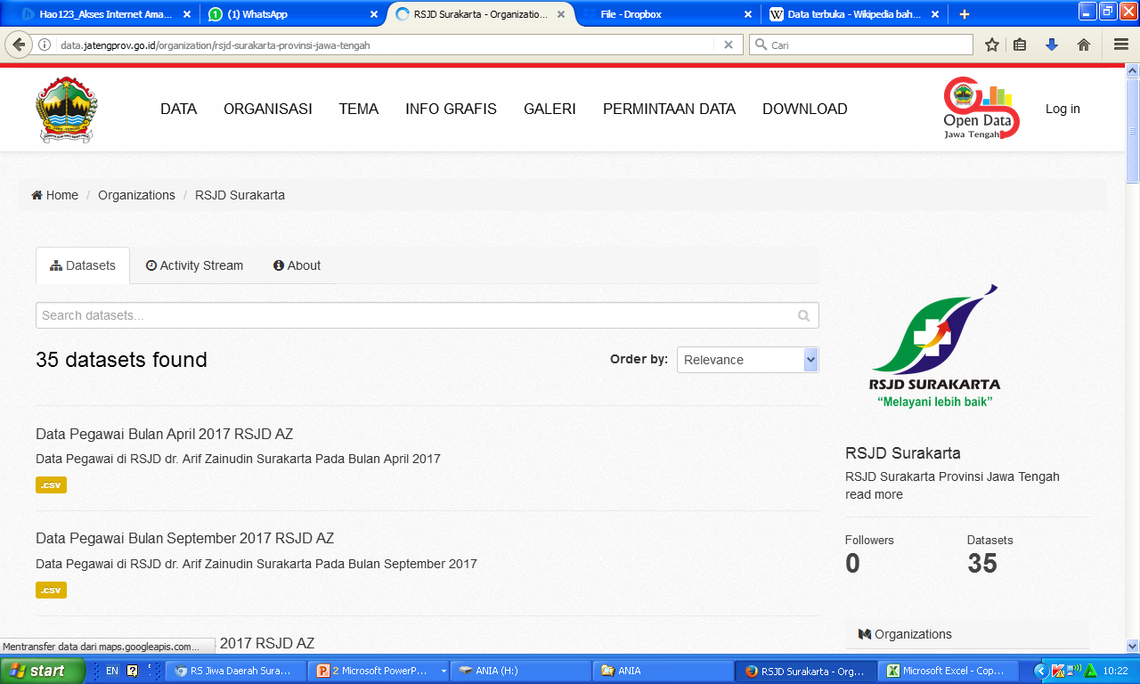
OPEN DATA
WEBSITE OPEN DATA
http://data.jatengprov.go.id/organization/rsjd-surakarta-provinsi-jawa-tengah

Slide 8
UJI KONSENUENSI
Uji Konsekuensi dilakukan pada Rabu, 6 Februari 2019
Narasumber dari :
1. Komisi Informasi Prov Jawa Tengah
- Slamet Haryanto, SH, MH
2. Kepala Bidang Statistik Diskominfo Prov Jawa
Tengah
- Ir. Arief Boedijanto, M. Si
Rundown acara :
1. Evaluasi tata kelola keterbukaan pelayanan
publik, website, SAQ, DIP 2018
2. Penyusunan DIP 2019, Penetapan DIP yang
Dikcualikan
3. Perencanaan dan Rancangan DIP 2020

Slide 9
TERIMA KASIH

